Slide 1
Tecnología
Soluciones e
IMPLEMENTACIÓN

Slide 2
Transformación
POR
Arranque de
viruta

Slide 3
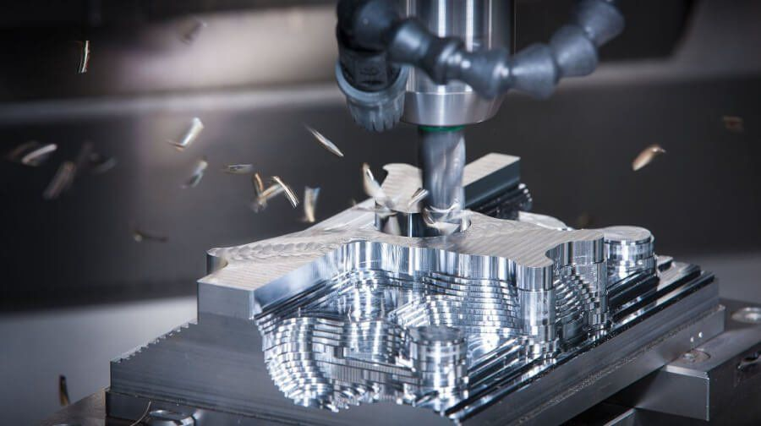
Fabricación de piezas por eliminación de material mediante herramientas de corte.
Estas piezas fueron fabricadas previamente por otros medios como lo pueden ser: Fundición, Forja, laminación, etc.

Slide 4
Materiales maquinables.
Presentan características de manera general que los hacen adeptos y propensos a ser seleccionados para mecanizar.
Variación térmica / Tenacidad / Desgaste
Duración del filo: de la herramienta utilizada y material del mismo
Velocidad de corte: tanto de la máquina como del material
Potencia herramental: Torque necesario para lograr el corte del material
Temperatura de corte: generada por la fricción. Temperatura de fusión del material
Producción de viruta: de distintos tipos continuas, discontinuas o protuberadas.
Acabado superficial objetivo

Slide 5
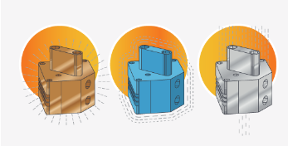
Materiales maquinables.
Ligado a la finalidad de la pieza, presupuesto y tecnología disponible.
Metales: aluminio, aceros, bronce, aleaciones, etc.
Plásticos: ABS, Teflón, PEEK
Cerámicas: óxidos, monóxidos y materiales compuestos

Slide 6
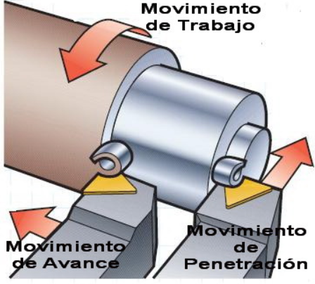
Movimientos en el
Mecanizado
Corte: Con este movimiento penetra la herramienta en el material
Avance: Este movimiento es el realizado al desplazar
Alimentación: Se define con el parámetro de Profundidad de Pasada

Slide 7
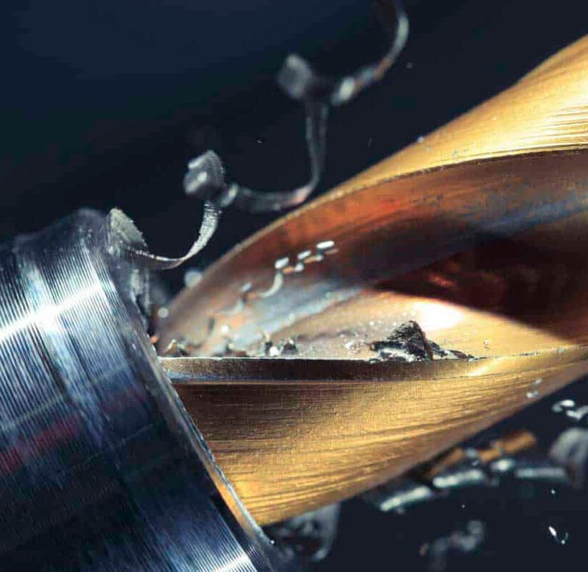
Movimientos en el
Mecanizado
Corte: Con este movimiento penetra la herramienta en el material, siendo la causante de producir la viruta.
Se define mediante la Velocidad de Corte.

Slide 8
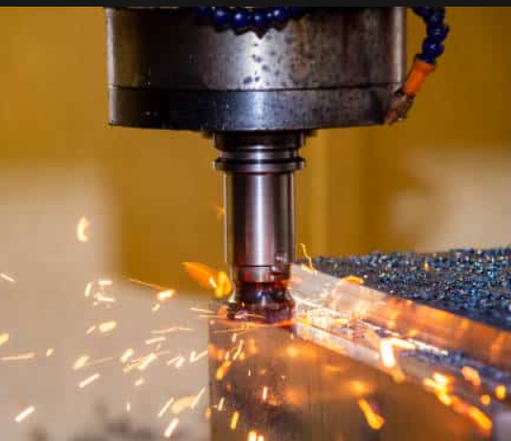
Movimientos en el
Mecanizado
Avance: Este movimiento es el realizado al desplazar el punto de aplicación del corte. Se define mediante la
Velocidad de Avance.

Slide 9
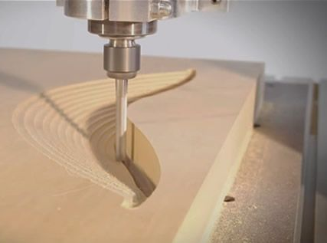
Movimientos en el
Mecanizado
Corte: Con este movimiento penetra la herramienta en el material, siendo la causante de producir la viruta. Se define mediante la Velocidad de Corte.
Avance: Este movimiento es el realizado al desplazar el punto de aplicación del corte. Se define mediante la Velocidad de Avance.
Alimentación: Se define con el parámetro de Profundidad de Pasada y es el encargado de cortar un espesor del material.

Slide 10

Procesos
Del
mecanizado

Slide 11
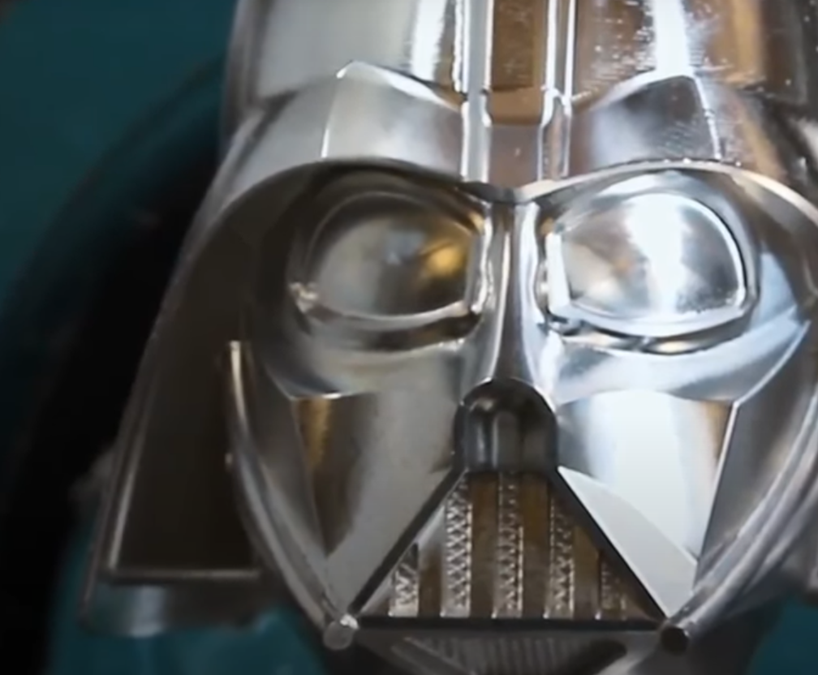
Procesos en el
Mecanizado
Desbaste: eliminación de mucho material con poca precisión
Acabado: eliminación de poco material con mucha precisión
Rectificado: acabado superficial de alta precisión

Slide 12
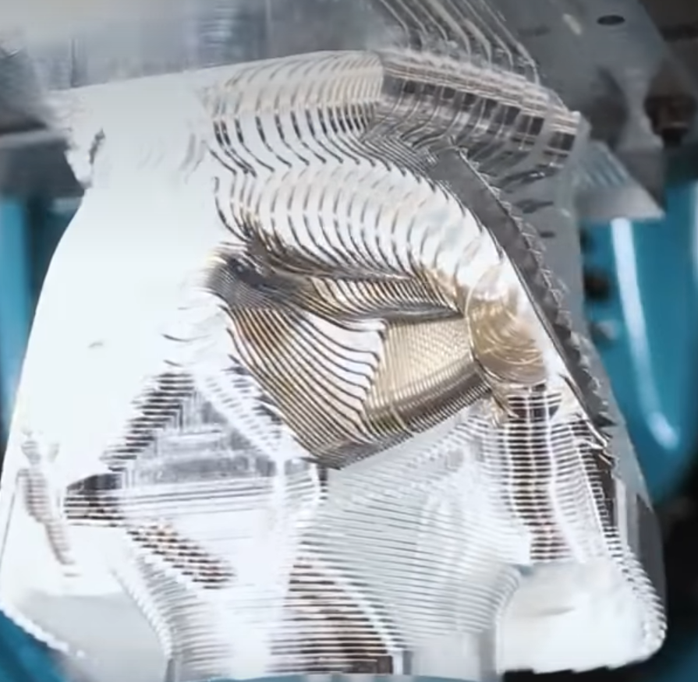
Procesos en el
Mecanizado
Desbaste: eliminación de mucho material con poca precisión.
Es un proceso intermedio que se utiliza para acercarse a las dimensiones finales de la pieza en un corto periodo de tiempo. Requiere alta velocidad de avance y de corte

Slide 13
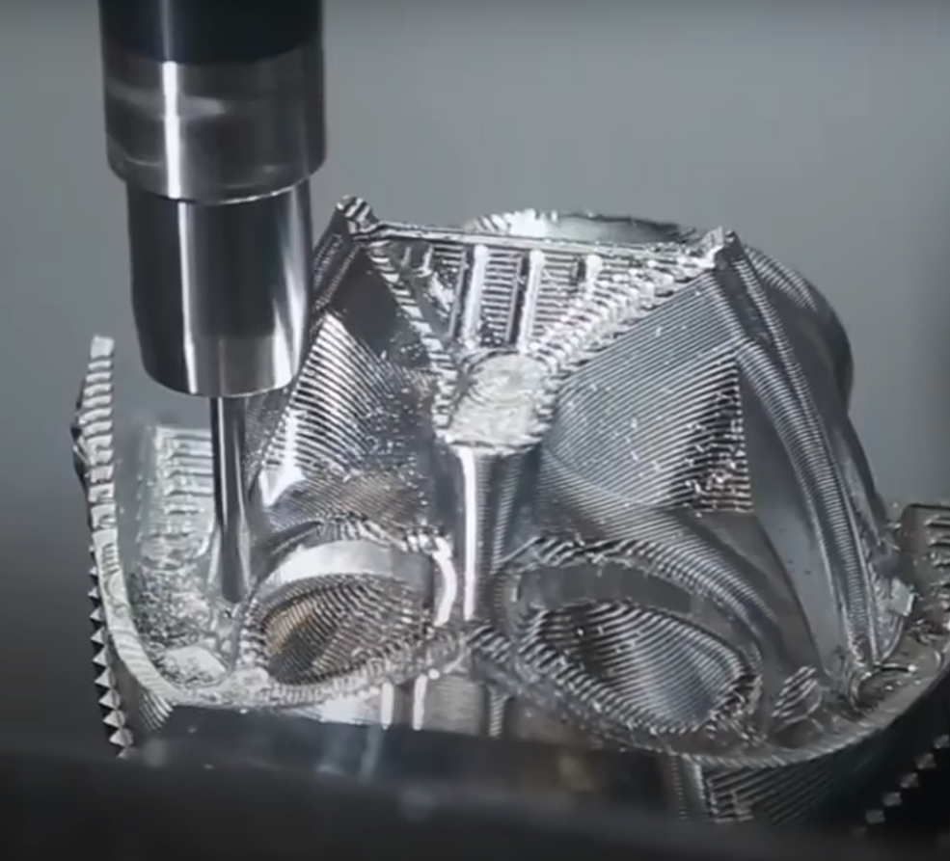
Procesos en el
Mecanizado
Acabado: eliminación de poco material con mucha precisión
Proceso final cuyo objetivo es el de dar el acabado superficial que se requiera a las distintas superficies de la pieza. Se utiliza pensando en tener una superficie con poca rugosidad. Velocidad de avance baja y velocidades de corte altas.

Slide 14
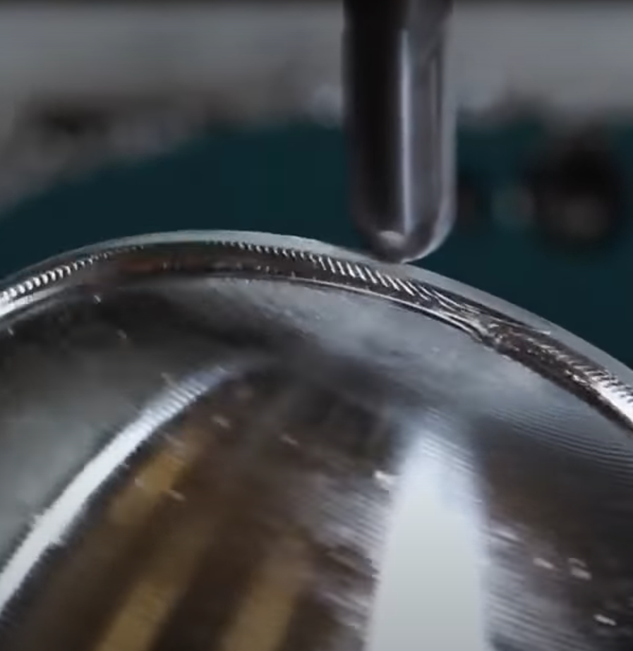
Procesos en el
Mecanizado
Rectificado: acabado superficial de alta precisión
Las velocidades tanto de corte como de avance son muy altas, desprendiendo partículas por abrasión.

Slide 15
Procesos en el
Mecanizado
Desbaste: eliminación de mucho material con poca precisión
Acabado: eliminación de poco material con mucha precisión
Rectificado: acabado superficial de alta precisión

Slide 16
Movimientos en el
Mecanizado
Corte: Con este movimiento penetra la herramienta en el material, siendo la causante de producir la viruta. Se define mediante la Velocidad de Corte.
Avance: Este movimiento es el realizado al desplazar el punto de aplicación del corte. Se define mediante la Velocidad de Avance.
Alimentación: Se define con el parámetro de Profundidad de Pasada y es el encargado de cortar un espesor del material.

Slide 17
Ejes de torneado
Corte: Con este movimiento penetra la herramienta en el material, siendo la causante de producir la viruta. Se define mediante la Velocidad de Corte.
Avance: Este movimiento es el realizado al desplazar el punto de aplicación del corte. Se define mediante la Velocidad de Avance.
Alimentación: Se define con el parámetro de Profundidad de Pasada y es el encargado de cortar un espesor del material.

Slide 18
Movimientos en el
Mecanizado
Corte: Velocidad de Corte en m/min, diámetro, RPM y cantidad de dientes.
Avance: Velocidad de avance, Avance por vuelta, avance por diente y número de dientes

Slide 19
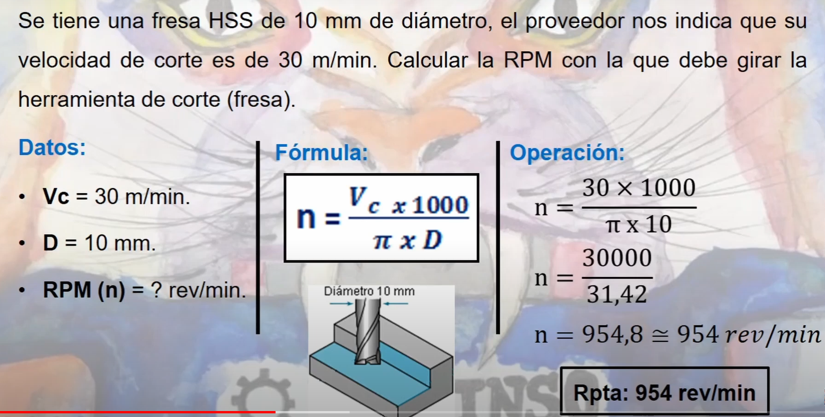
Ejes de torneado
Corte: Con este movimiento penetra la herramienta en el material, siendo la causante de producir la viruta. Se define mediante la Velocidad de Corte.
Avance: Este movimiento es el realizado al desplazar el punto de aplicación del corte. Se define mediante la Velocidad de Avance.
Alimentación: Se define con el parámetro de Profundidad de Pasada y es el encargado de cortar un espesor del material.

Slide 20
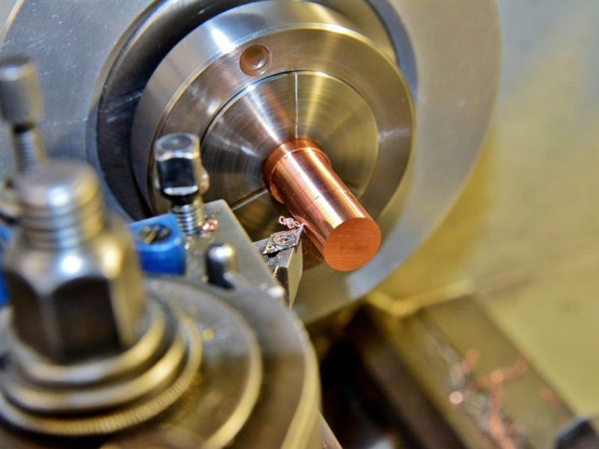
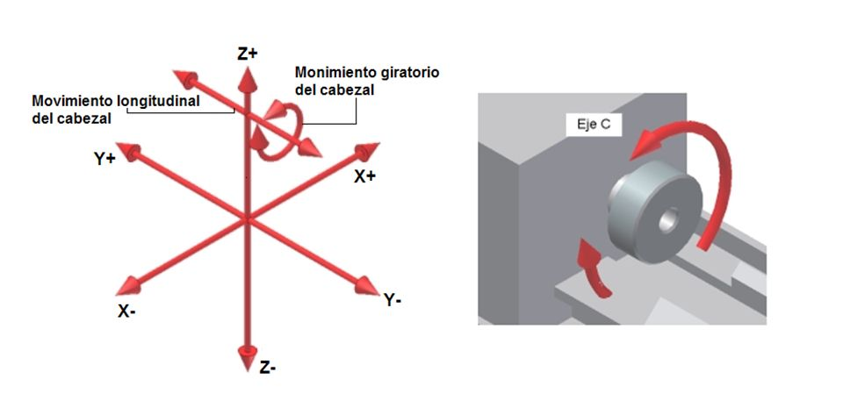
Torneado
Proceso de mecanizado en el cual la pieza gira sobre un eje, removiendo material al ponerse en contacto con una herramienta de corte FIJA .
Los objetos resultantes son procesos de revolución (Generalmente)

Slide 21
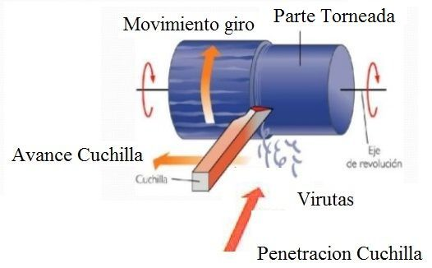
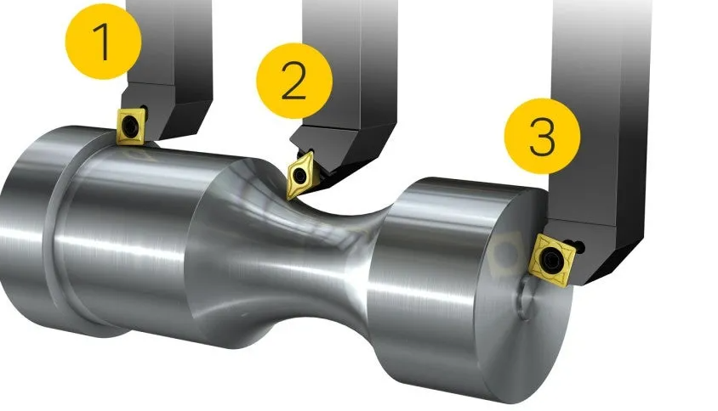
Torneado
Giro de la máquina RPM
Profundidad mm/s
Avance M/min
Operaciones
Torneado longitudinal 1
Torneado de perfiles 2
Refrentado 3
Roscado

Slide 22
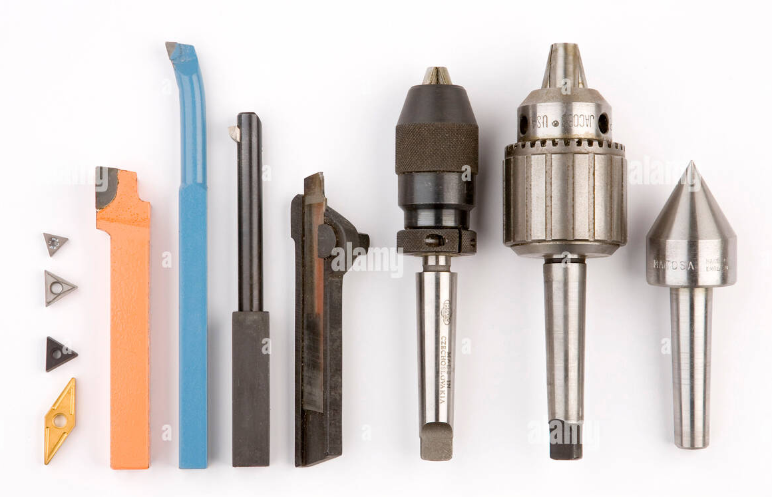
Torneado
Herramientas
Filo y Geometría
Propiedades
Resistencia al desgaste
Resistencia a la rotura
Resistencia a la temperatura
Clasificaciones y normativas
Puntas y portador (Corte)
Buriles (Corte)
Mandril (Sujetar broca)
Punta eje (Dar estabilidad)

Slide 23
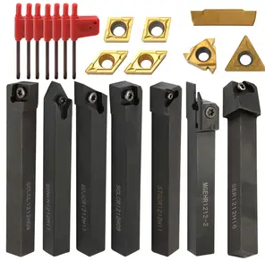
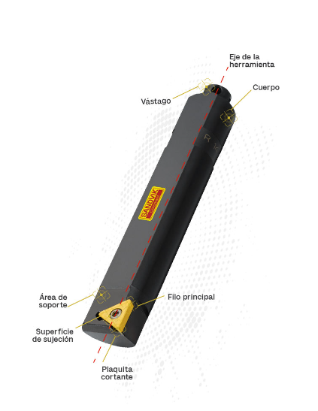
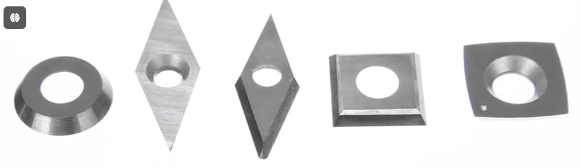
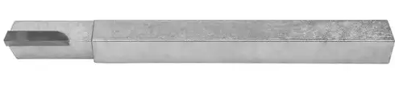
Torneado
Herramientas
Filo y Geometría
Dependiendo del objetivo y operación es la geometría de la herramienta
Puntas y buriles
Filos fabricados en materiales endurecidos, a veces recubiertos o tratados especialmente

Slide 24
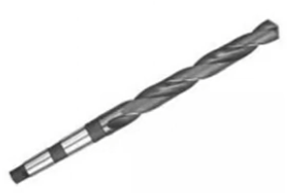
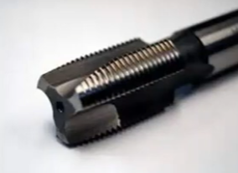
Torneado
Herramientas
Filo y Geometría
Dependiendo del objetivo y operación es la geometría de la herramienta
Puntas y buriles
Filos fabricados en materiales endurecidos, a veces recubiertos o tratados especialmente

Slide 25
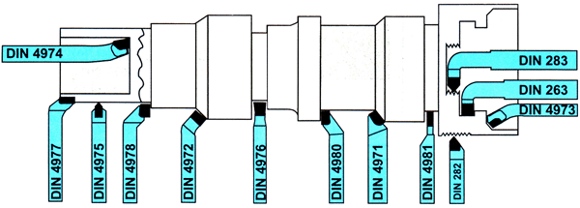
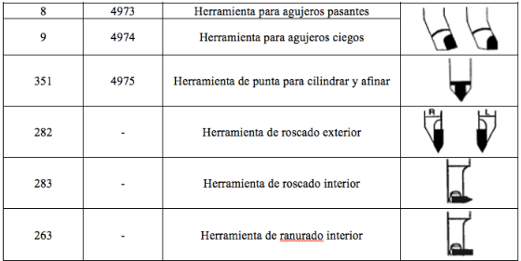
Torneado
Herramientas
Geometría y clasificación ISO/DIN
Clasificadas según su uso y finalidad.

Slide 26
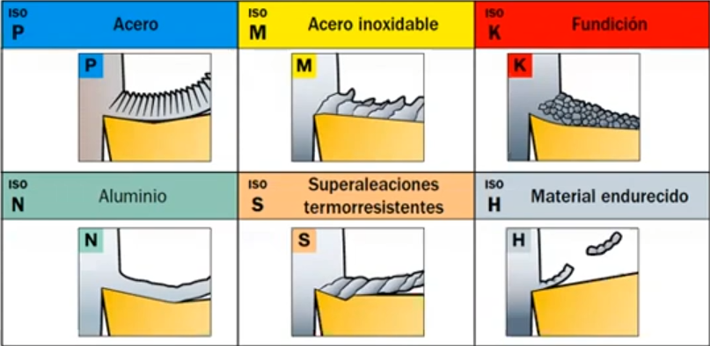
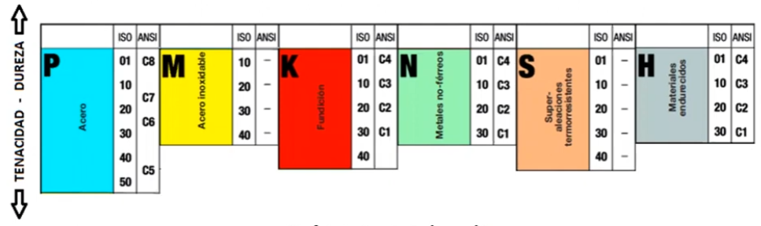
Torneado
Herramientas
Dureza y tenacidad
Clasificación
Según sea el material a mecanizar

Slide 27
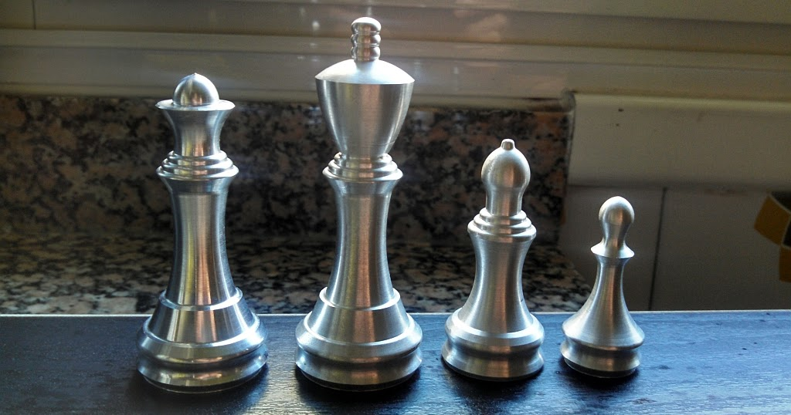
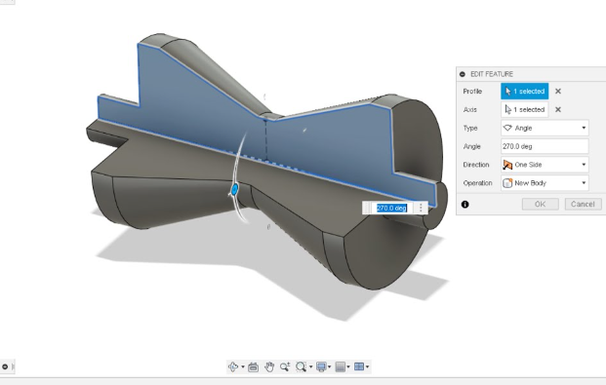

Slide 28
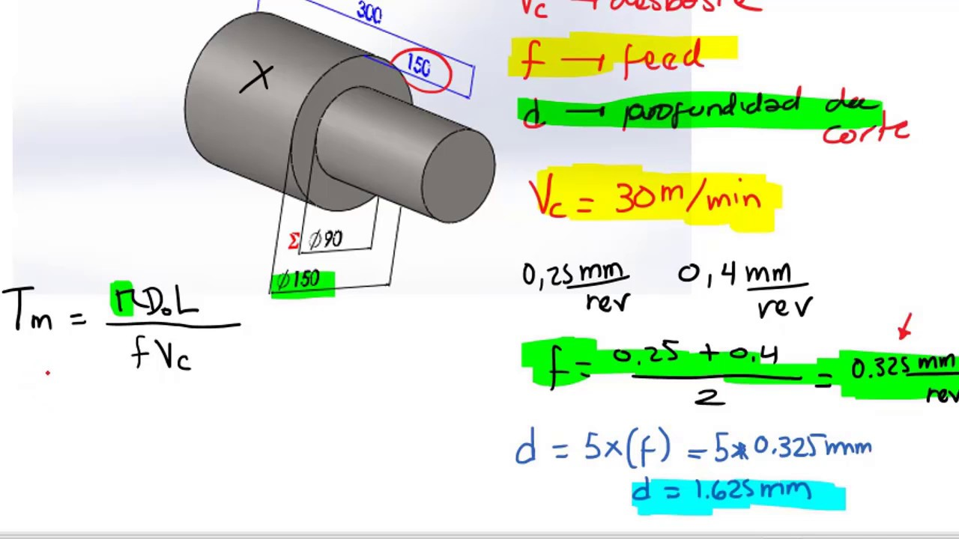
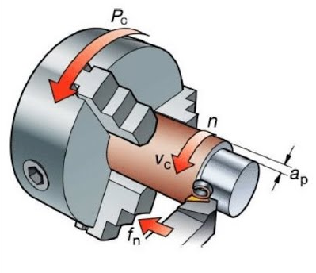
Tiempos de Torneado
Fórmulas y métodos para obtener tiempos de mecanizado según materiales, revoluciones y diversos factores.

Slide 29
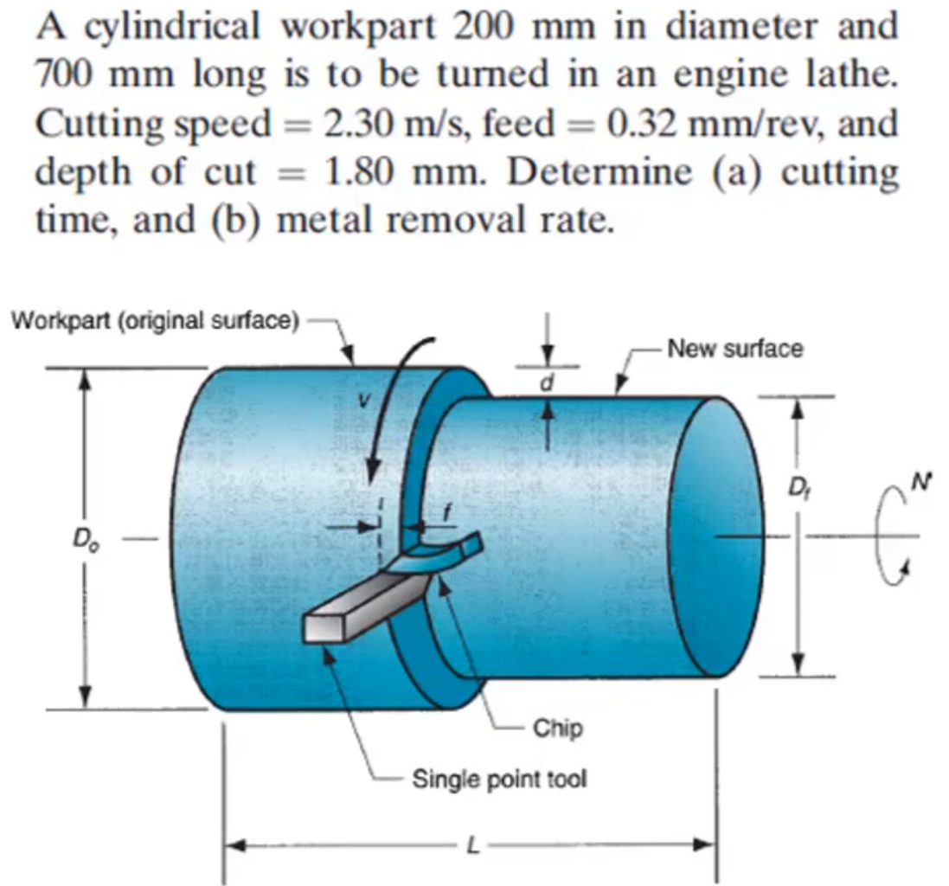
Tiempos de Torneado
D0 = Dimensión inicial
D1 = Dimensión final
L = Longitud
F = Avance
TM = Tiempo maquinado
V = Velocidad

Slide 30
Tiempos de Torneado
D0 = Dimensión inicial
D1 = Dimensión final
d = Profundidad de Corte
L = Longitud
F = Avance
TM = Tiempo maquinado
V = Velocidad
N = Revoluciones

Slide 31
Tiempos de Torneado
D0 = mm
D1 = mm
D = mm
L = mm
F = mm
TM = seg
V = m/min
N = rpm

Slide 32
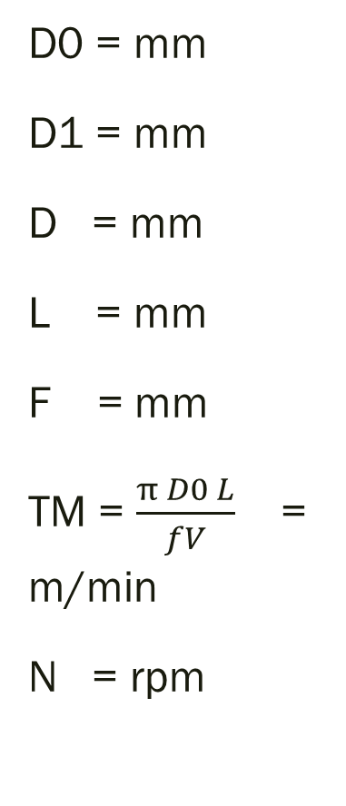
Tiempos de Torneado
D0 = mm
D1 = mm
D = mm
L = mm
F = mm/rev
TM = seg.
V = m/min
N = rpm
D0 = mm
D1 = mm
D = mm
L = mm
F = mm
TM = $\frac{π D0 L}{fV}$ = m/min
N = rpm

